Slide 1
SISTEMA INTEGRADO DE GESTÃO E OPERAÇÃO – SIGO – INDTEXTBR
Hitalo de Araujo / Orientador: Prof. Dr. Pedro A. Oliveira

Slide 2
SISTEMA INTEGRADO DE GESTÃO E OPERAÇÃO – SIGO –
INDTEXTBR
Proposta
Projeto arquitetural e POC;
IndTextBr;
SIGO - Sistema Integrado de Gestão e Operação.

Slide 3
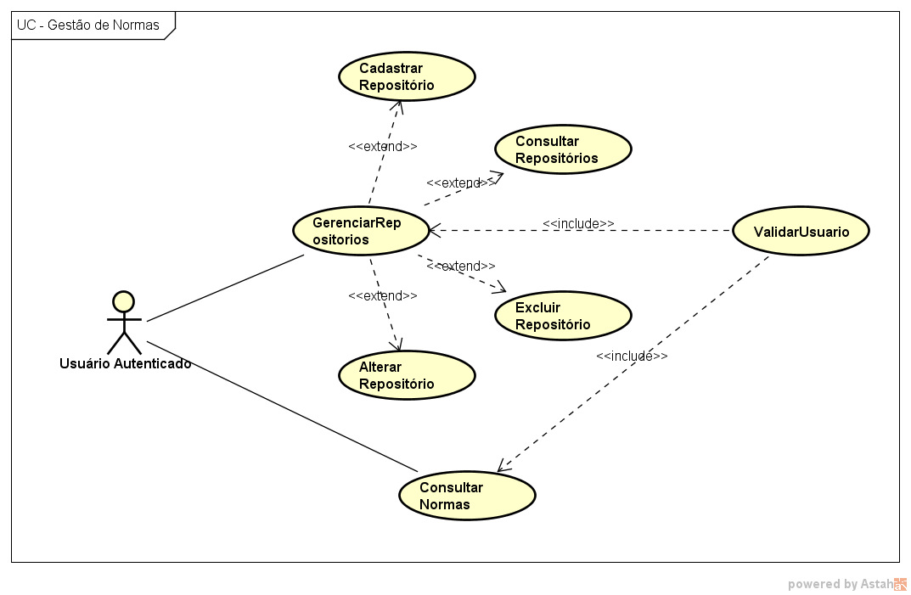
SISTEMA INTEGRADO DE GESTÃO E OPERAÇÃO – SIGO –
INDTEXTBR
Requisitos Funcionais - Diagrama de casos de uso

Slide 4
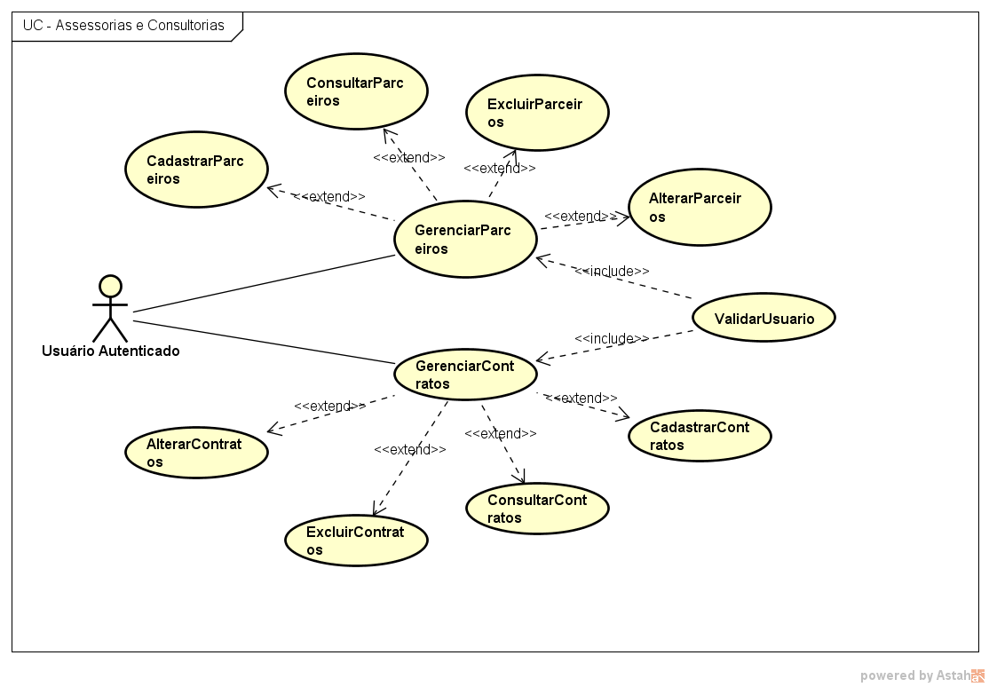
SISTEMA INTEGRADO DE GESTÃO E OPERAÇÃO – SIGO –
INDTEXTBR
Requisitos Funcionais - Diagrama de casos de uso

Slide 5
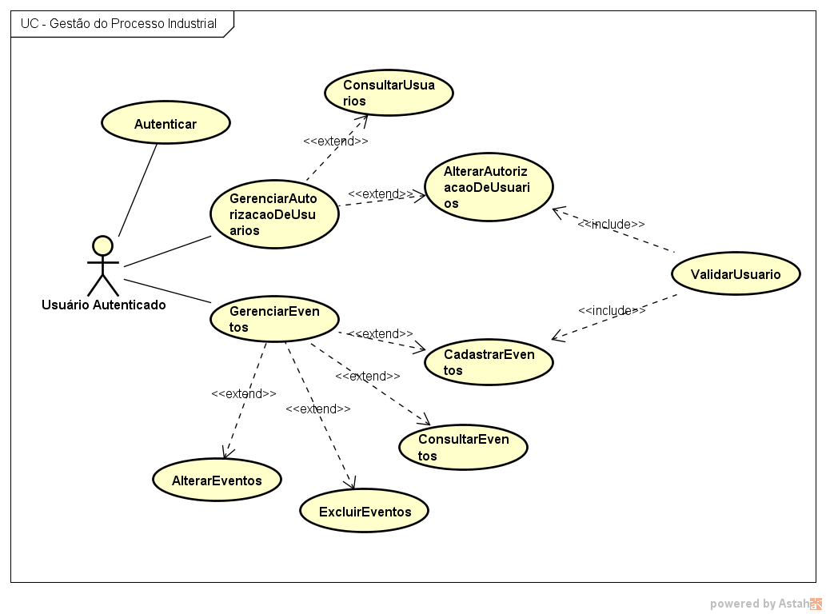
SISTEMA INTEGRADO DE GESTÃO E OPERAÇÃO – SIGO –
INDTEXTBR
Requisitos Funcionais - Diagrama de casos de uso

Slide 6
SISTEMA INTEGRADO DE GESTÃO E OPERAÇÃO – SIGO –
INDTEXTBR
Requisitos Não Funcionais
RNFs:
Usabilidade;
Acessibilidade;
Desempenho;
Manutenibilidade;
Testabilidade;
Confiabilidade;
Interoperabilidade;
Segurança;
Disponibilidade;
CI/CD.

Slide 7
SISTEMA INTEGRADO DE GESTÃO E OPERAÇÃO – SIGO –
INDTEXTBR
Restrições de projeto
.NET Core;
Angular;
As interfaces devem ser responsivas;
Deve ser modular e implantável por módulos;
Abertura, portabilidade e uso extensivo de recursos de rede;
Microsserviços;
Nuvem híbrida;
Single Page Application.

Slide 8
SISTEMA INTEGRADO DE GESTÃO E OPERAÇÃO – SIGO –
INDTEXTBR
Mecanismos arquiteturais
Mecanismo de Análise | Mecanismo de Design | Mecanismo de Implementação
Linguagem e plataforma | Linguagem de programação e plataforma de desenvolvimento | C#, .NET Core 3.1 e .NET Standard 2.1
Persistência | Banco de dados relacional | MySQL
Persistência | ORM | Entity Framework Core
Persistência | Micro ORM | Dapper
API | Microsserviços | REST/RESTful

Slide 9
SISTEMA INTEGRADO DE GESTÃO E OPERAÇÃO – SIGO –
INDTEXTBR
Mecanismos arquiteturais
Mecanismo de Análise | Mecanismo de Design | Mecanismo de Implementação
Frontend | Interface homem máquina | Angular 10 e Bootstrap 4
Segurança | Autenticação e autorização | SWT e Microsoft AspNetCore Identity
Repositório | Repositório do código fonte | GitHub
Repositório | Repositório de imagens de containers | Registros de container do Azure

Slide 10
SISTEMA INTEGRADO DE GESTÃO E OPERAÇÃO – SIGO –
INDTEXTBR
Mecanismos arquiteturais
Mecanismo de Análise | Mecanismo de Design | Mecanismo de Implementação
Devops | Plataforma de Devops | Azure Devops
Integração com módulos desenvolvidos | JSON | API’s REST
Implantação | Container | Docker
CI/CD | Pipeline de integração e entrega contínua | Azure Pipelines
Testes | Testes automatizados | xUnit
Compilação | Geração de artefatos de backend | MSBuild

Slide 11
SISTEMA INTEGRADO DE GESTÃO E OPERAÇÃO – SIGO –
INDTEXTBR
Mecanismos arquiteturais
Mecanismo de Análise | Mecanismo de Design | Mecanismo de Implementação
Transpilação | Geração de artefatos de frontend | Webpack
ESB | Integração | Mule
Mensageria | Integração | RabbitMQ
API Gateway | Integração | Ocelot para .NET Core
Descrição de API | Descrição, consumo e visualização de API’s RESTful | Swagger

Slide 12
SISTEMA INTEGRADO DE GESTÃO E OPERAÇÃO – SIGO –
INDTEXTBR
Mecanismos arquiteturais
Mecanismo de Análise | Mecanismo de Design | Mecanismo de Implementação
Comunicação | Comunicação entre clientes web e servidores em tempo real | SignalR
Tarefas em segundo plano | Gerenciados de tarefas recorrentes em segundo plano | HangFire

Slide 13
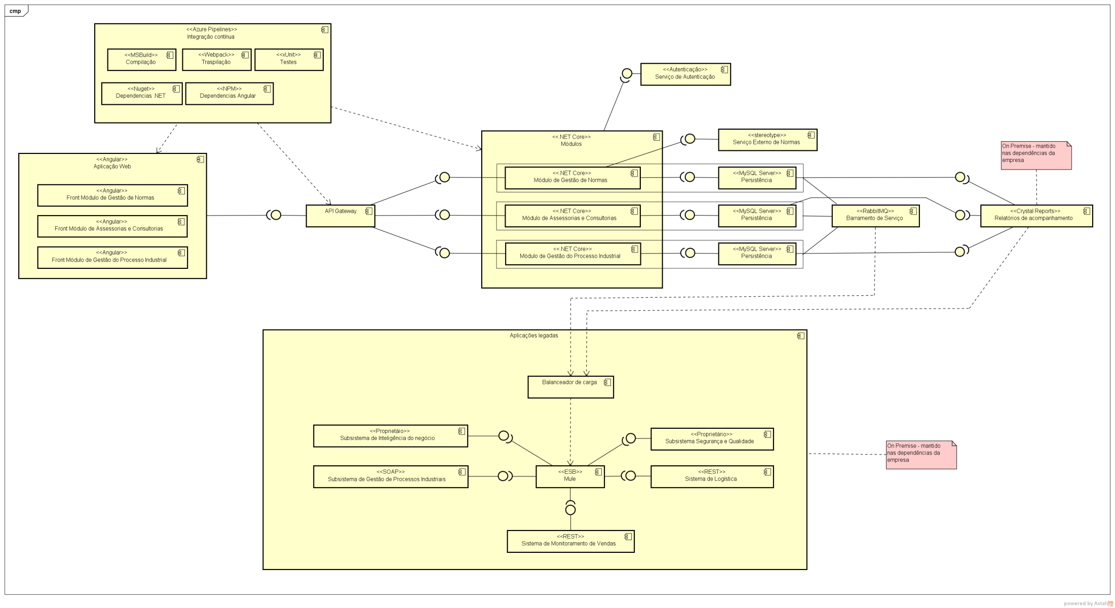
SISTEMA INTEGRADO DE GESTÃO E OPERAÇÃO – SIGO –
INDTEXTBR
Diagrama de Componentes

Slide 14
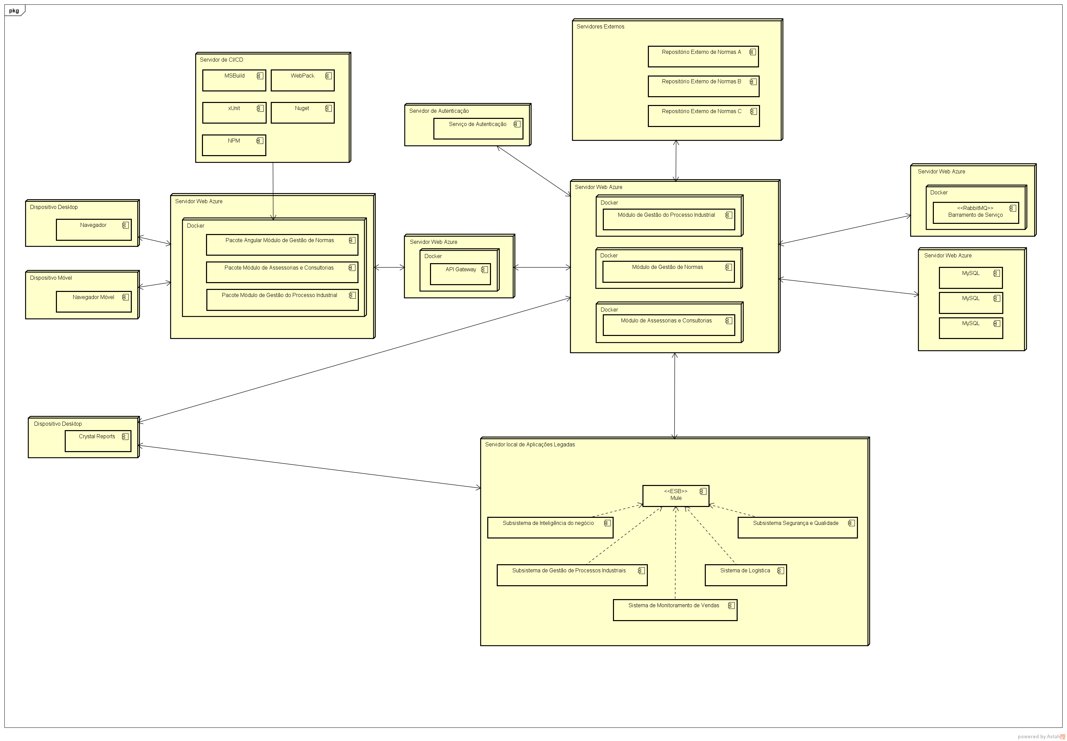
SISTEMA INTEGRADO DE GESTÃO E OPERAÇÃO – SIGO –
INDTEXTBR
Diagrama de Implantação

Slide 15
SISTEMA INTEGRADO DE GESTÃO E OPERAÇÃO – SIGO –
INDTEXTBR
Apresentação do Protótipo Arquitetural

Slide 16
SISTEMA INTEGRADO DE GESTÃO E OPERAÇÃO – SIGO –
INDTEXTBR
Avaliação da Arquitetura
Foram avaliados os RNFs de:
Segurança;
Interoperabilidade;
Usabilidade;
Acessibilidade;
Integração contínua e entrega contínua.

Slide 17
SISTEMA INTEGRADO DE GESTÃO E OPERAÇÃO – SIGO –
INDTEXTBR
Avaliação da Arquitetura
Categoria | Cenários | Importância | Complexidade
Segurança | 1 – Acesso a recursos privados com autenticação. | Alta | Alta
Interoperabilidade | 2 – O sistema deve prover comunicação entre módulos e sistemas legados. | Alta | Alta
Usabilidade | 3 – O sistema deve apresentar funcionalidades simples e objetivas e navegação intuitiva. | Média | Alta

Slide 18
SISTEMA INTEGRADO DE GESTÃO E OPERAÇÃO – SIGO –
INDTEXTBR
Avaliação da Arquitetura
Categoria | Cenários | Importância | Complexidade
Acessibilidade | 3 – O sistema deve funcionar de forma consistente em diferentes telas, resoluções, sistemas operacionais e navegadores. | Média | Alta
Esteira CI/CD | 4 – O sistema deve possuir esteira de CI/CD configurada. | Média | Média

Slide 19
SISTEMA INTEGRADO DE GESTÃO E OPERAÇÃO – SIGO –
INDTEXTBR
Conclusões
Este trabalho apresentou o projeto de uma arquitetura completa para o projeto de transformação digital da IndTexBr.
Para validar a arquitetura proposta foi desenvolvida uma prova de conceito envolvendo os requisitos críticos do sistema.
Diferentes abordagens possuem vantagens e desvantagens.

Slide 20
SISTEMA INTEGRADO DE GESTÃO E OPERAÇÃO – SIGO –
INDTEXTBR
Conclusões
Espera-se avaliar alguns pontos durante a utilização do SIGO, como:
Kubernates;
EF Core /Dapper;
Confirmação manual de publicação.

Slide 22
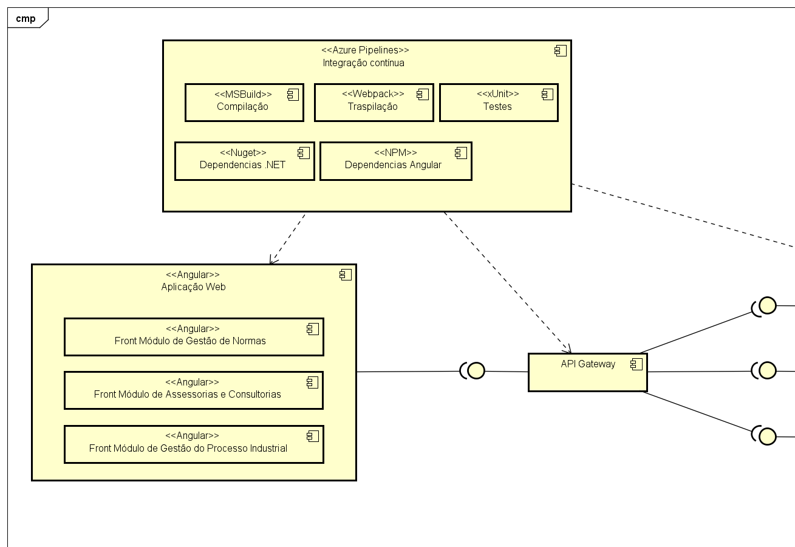

Slide 23
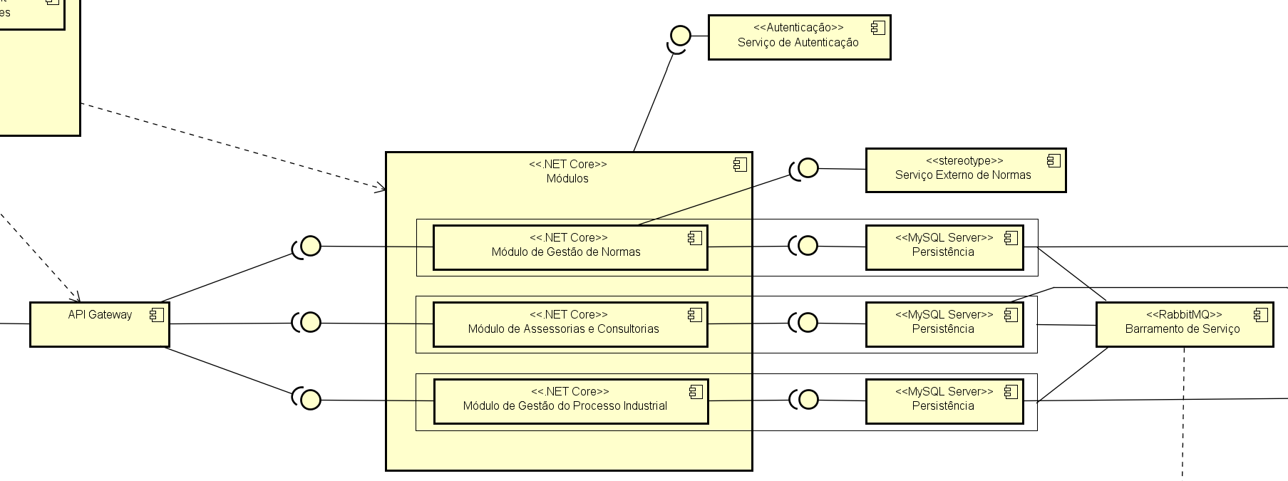

Slide 24
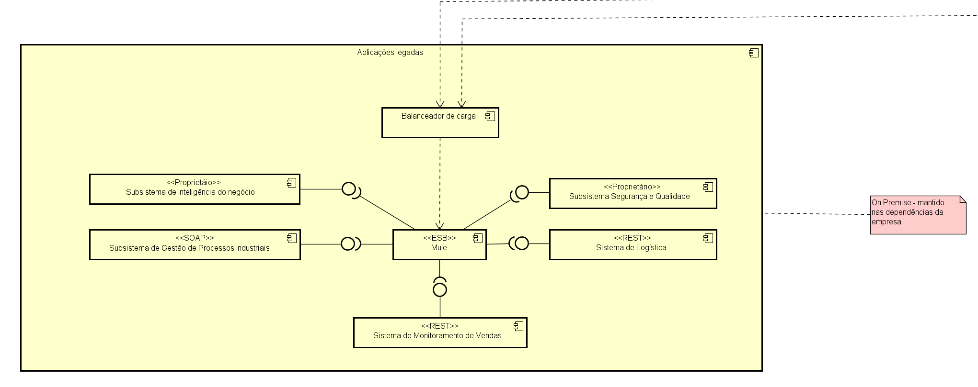

Slide 25
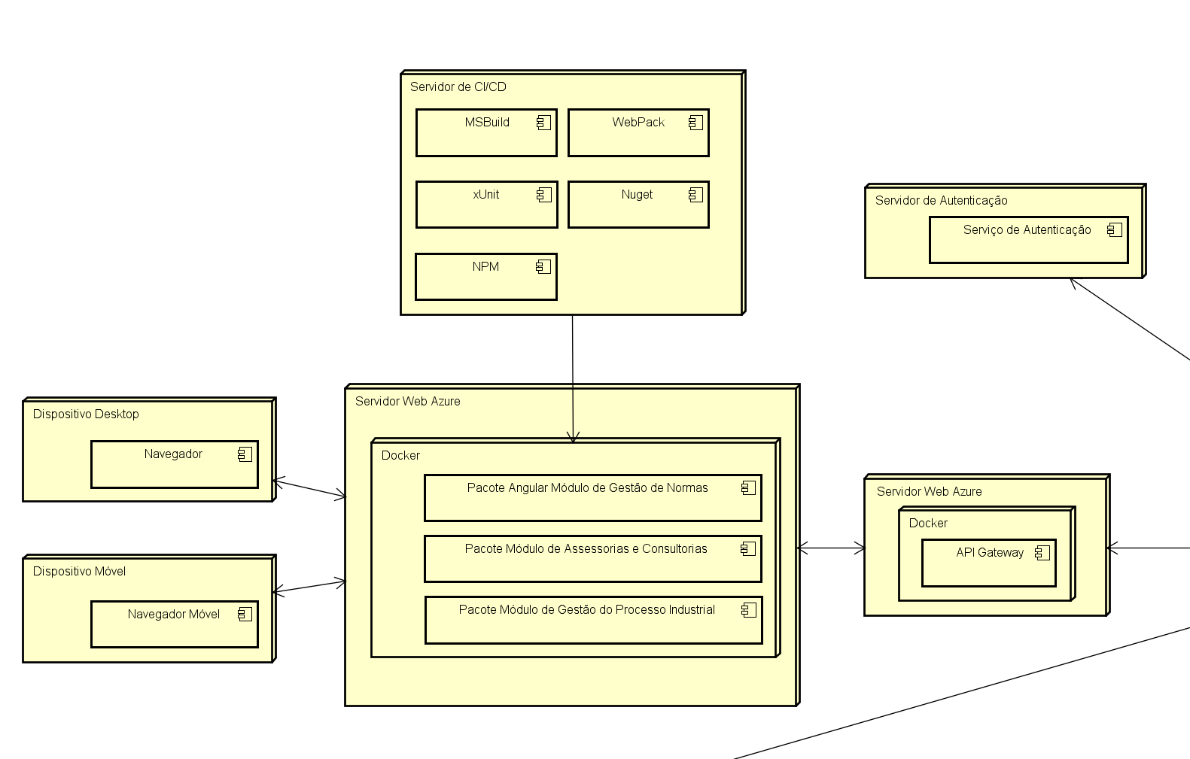

Slide 26
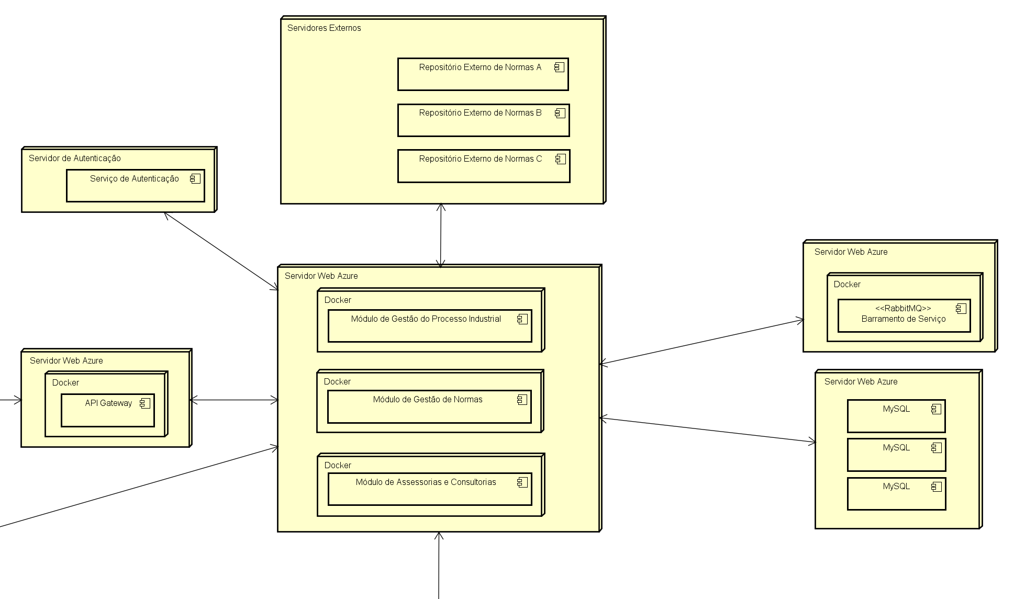

Slide 27
